Slide 1
Stronger Methods of Making Quantum Interactive Proofs Perfectly Complete
小林弘忠（国立情報学研究所）
Francois Le Gall（東京大学）
西村治道（名古屋大学）
2013年6月24日
コンプ研@奈良女子大

Slide 2
誤りのない完全性を備えた
量子対話型証明系の構成法
小林弘忠（国立情報学研究所）
Francois Le Gall（東京大学）
西村治道（名古屋大学）
2013年6月24日
コンプ研@奈良女子大

Slide 3
結果
[Th. 1] QMA⊆QIP₁(2)
[Th. 2] QMA⊆QMA₁^{const-EPR}
[Th. 3] QIP(m)⊆QIP₁(m+1) for any m≥2

Slide 4
QMA
NPの量子版
  Knill, Kitaev, Watrous (90年代後半)
  KitaevはBQNP（Bounded-error Quantum NP）と命名したが現在はWatrousが提案した名前QMA（Quantum Merlin-Arthur）の名で統一されている・・・
  量子的に効率的に検証可能な問題のクラス
  Pの量子版であるBQP（Bounded-error Quantum P）とともに最重要な量子計算量クラス
  Kitaevによる最初のQMA完全問題以来，QMA完全（困難）問題の研究盛ん（50程度？）
  下界： MA (& BQP)
  上界： PP（のサブクラスA₀PP=SBQP）

Slide 5
計算量クラス間の包含関係
PSPACE
PP
PH
SBQP=A₀PP
QMA
NQP=coC₌P
AWPP
MA
NP
BQP
BPP
P
Notes:
AM is in Pi_2^P but incomparable to PP; SBQP=Small Bounded-error Quantum P; MA cap P^NP < S_2P < ZPP^NP

Slide 6

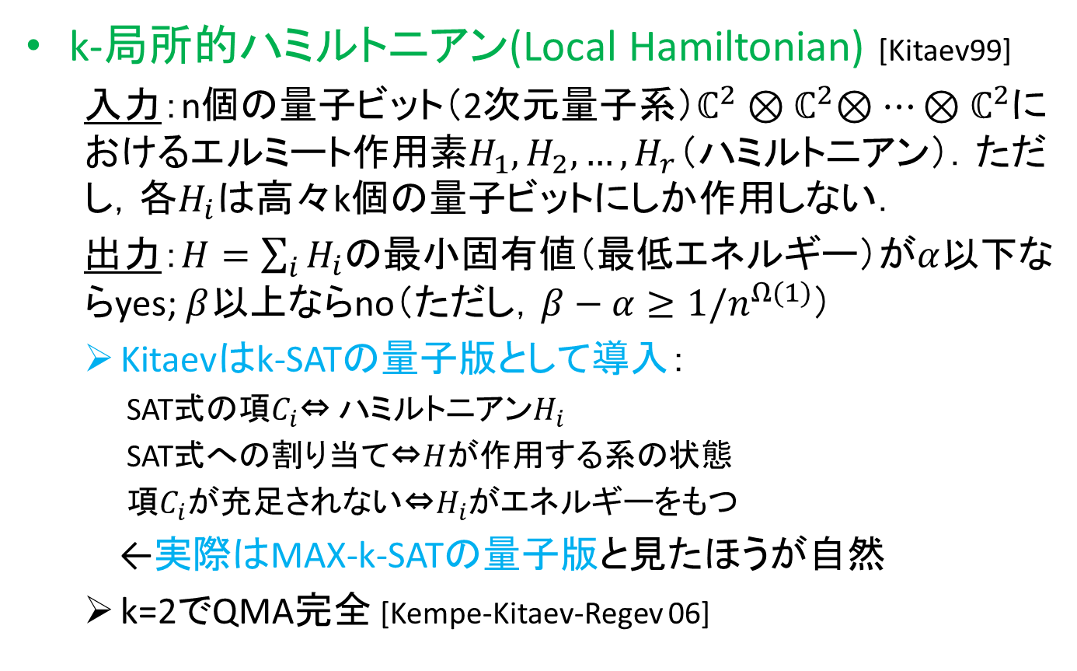





QMA完全問題
k-局所的ハミルトニアン(Local Hamiltonian) [Kitaev99]
  入力：n個の量子ビット（2次元量子系）$ℂ^{2}{⊗ℂ}^{2}⊗⋯⊗ℂ^{2}$におけるエルミート作用素$H_{1},H_{2},…,H_{r}$（ハミルトニアン）．ただし，各$H_{i}$は高々k個の量子ビットにしか作用しない．
  出力：$H=\sum_{i}{H_{i}}$の最小固有値（最低エネルギー）が$α$以下ならyes; $β$以上ならno（ただし，$β−α≥1/n^{Ω(1)}$）
  Kitaevはk-SATの量子版として導入：
  SAT式の項$C_{i}$⇔ ハミルトニアン$H_{i}$
  SAT式への割り当て⇔$H$が作用する系の状態
  項$C_{i}$が充足されない⇔$H_{i}$がエネルギーをもつ
  ←実際はMAX-k-SATの量子版と見たほうが自然
  k=2でQMA完全 [Kempe-Kitaev-Regev 06]
$$H_{2}$$
$$H_{4}$$
1
2
3
4
5
6
$$H_{1}$$
$$H_{3}$$
$$H_{5}$$
$$U\left(t\right)=e^{iHt}$$

Slide 7
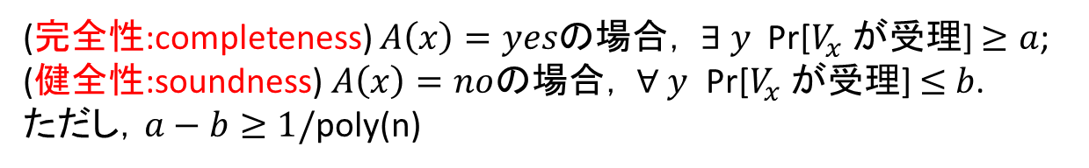
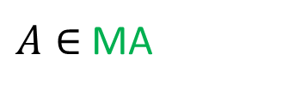
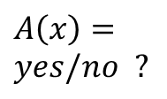

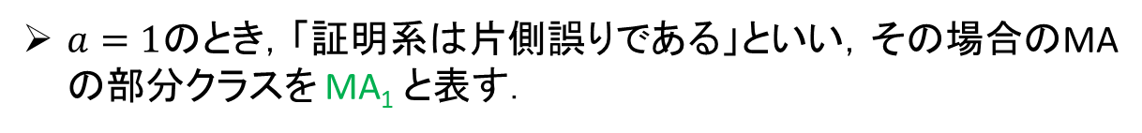
MA
$A\left(x\right)=yes/no$ $?$
証明
証明者 (Merlin)
無限の計算能力
$$y$$
検証者 (Arthur)
多項式時間乱択アルゴリズム
$A∈$ MA
∃多項式サイズ一様乱択回路族 ${\{V}_{x}\}$ :
(完全性:completeness) $A\left(x\right)=yes$の場合， $∃ y$ Pr[$V_{x}$ が受理] $≥a$;
(健全性:soundness) $A\left(x\right)=no$の場合， $∀ y$ Pr[$V_{x}$ が受理] $≤$ $b$.
ただし，$a−b≥1/$poly(n)
$a=1$のとき，「証明系は片側誤りである」といい，その場合のMAの部分クラスを MA₁ と表す．
MA=MA₁ （MA証明系は片側誤り化可能） [Zachos-Furer87]

Slide 8
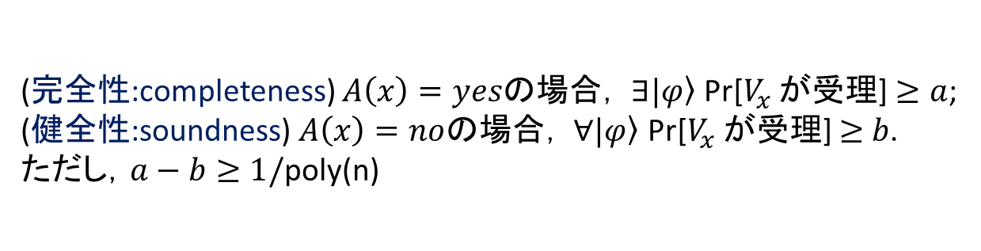
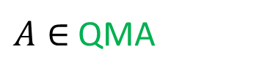
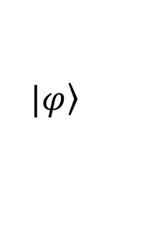
QMA
$A\left(x\right)=yes/no$ $?$
量子証明
証明者 (Merlin)
無限の計算能力
$$|\left.φ\right\rangle$$
検証者 (Arthur)
多項式時間量子アルゴリズム
$A∈$ QMA
∃多項式サイズ一様量子回路族 ${\{V}_{x}\}$ :
(完全性:completeness) $A\left(x\right)=yes$の場合， $∃|\left.φ\right\rangle$ Pr[$V_{x}$ が受理] $≥a$;
(健全性:soundness) $A\left(x\right)=no$の場合， $∀|\left.φ\right\rangle$ Pr[$V_{x}$ が受理] $≥$ $b$.
ただし，$a−b≥1/$poly(n)
QMA₁ := 片側誤りのQMA証明系で判定可能な問題のクラス

Slide 9


QMA₁完全問題
k-QSAT [Bravyi06]
  k-SATの量子版としてより自然
  k=2のときBQP
  k=3以上でQMA₁ [Gosset-Nagaj13]
k-LH
k-QSAT
入力：n個の量子ビット（2次元量子系）におけるエルミート作用素$H_{1},H_{2},…,H_{r}$（ハミルトニアン）．ただし，各$H_{i}$は高々k個の量子ビットにしか作用しない．
出力：$H=\sum_{i}{H_{i}}$の最大固有値（最大エネルギー）が
$α$以下ならyes;
$β$以上ならno
（ただし，$β−α≥1/n^{Ω(1)}$）
入力：n個の量子ビット（2次元量子系）における射影作用素$H_{1},H_{2},…,H_{r}$
ただし，各$H_{i}$は高々k個の量子ビットにしか作用しない．
出力：$H=\sum_{i}{H_{i}}$の最大固有値（最大エネルギー）が
0ならyes;
$β$以上ならno
（ただし，$β≥1/n^{Ω(1)}$）

Slide 10


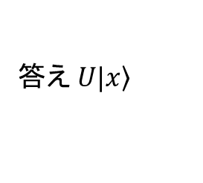
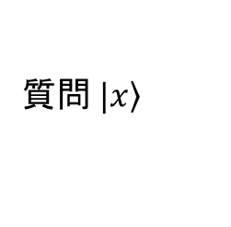



QMA vs. QMA₁
未解決…（[Kitaev-Watrous00]以来？）
古典の類推からはQMAも片側誤り化できそう，しかし…
∃量子オラクルU [QMA^{U}≠QMA₁^{U}] [Aaronson09]
古典オラクル
量子オラクル
オラクル f
オラクル U
答え $f(x)$
答え $U|\left.x\right\rangle$
質問 $x$
質問 $|\left.x\right\rangle$
ex. ∃古典オラクル $f$ [NP$f$ $⊆$ BQP$f$]

Slide 11
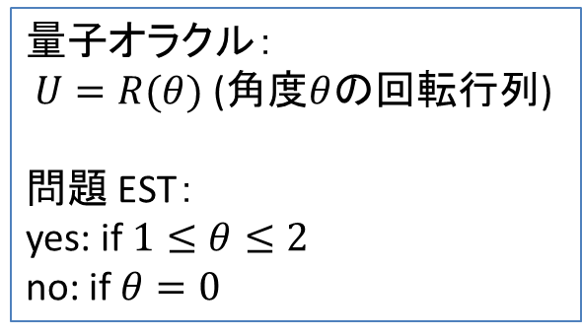
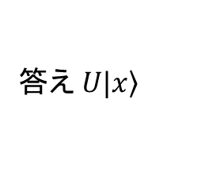
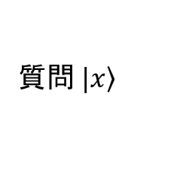
QMA vs. QMA₁
量子オラクルによる相対化は強力な証拠か？
  多分NO
  量子オラクルは古典と違って有限ビットで表現できる答えを返さない
∃量子オラクルU [QMA^{U}≠QMA₁^{U}] [Aaronson09]
量子オラクル
量子オラクル：
$U=R(θ)$ (角度$θ$の回転行列)
問題 EST：
yes: if $1≤θ≤2$
no: if $θ=0$
オラクル U
答え $U|\left.x\right\rangle$
質問 $|\left.x\right\rangle$
ESTは両側誤りで解ける（BQP^{U}に属する）が，yesであることを誤りなく判定できない

Slide 12
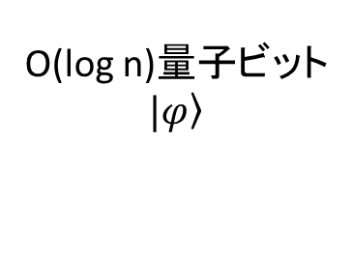

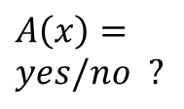
QMA=?QMA₁
QMA証明系の（最大）受理確率に関係する値が多項式長のビット列で表現できるなら，その証明系は片側誤り化可能 [Nagaj-Wocjan-Zhang09]
QMAのサブクラスとして，証明者からの証明を古典に制限したクラス(QCMAあるいはMQA)は片側誤り化可能：QCMA=QCMA₁ [Jordan-Kobayashi-Nagaj-N12]
  cf. ∃量子オラクルU [QCMA^{U}≠QCMA₁^{U}] [Aaronson09]
  QMA_{log}⊆QMA₁ : 証明長が対数のQMA証明系（あるいはBQPアルゴリズム）は（証明長が多項式の）QMA証明系で片側誤り化可能）
QCMA (or MQA)
QMA_{log}
$A\left(x\right)=yes/no$ $?$
古典証明
O(log n)量子ビット
$$|\left.φ\right\rangle$$
$$y$$
証明者 (Merlin)
無限の計算能力
検証者 (Arthur)
多項式時間量子アルゴリズム

Slide 13
結果
定数個の
EPR対
[Th. 1] QMA⊆QIP₁(2)
[Th. 2] QMA⊆QMA₁^{const-EPR}
[Th. 3] QIP(m)⊆QIP₁(m+1) for any m≥2

Slide 14
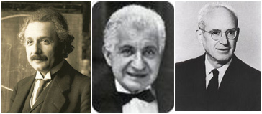

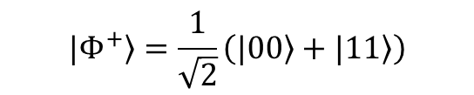


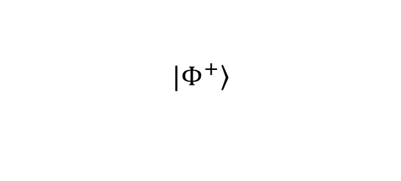

EPR対とは？
２つの量子ビットにまたがる量子的相関（あるいはエンタングルメント）として最も強い相関を有する状態
ＥＰＲ対の数学的表現は
$$|\left.Φ^{+}\right\rangle$$
$$|\left.Φ^{+}\right\rangle =\frac{1}{\sqrt{2}}\left(|\left.00\right\rangle +|\left.11\right\rangle \right)$$
遠く離れた２者間でＥＰＲ対を共有していれば，古典的には作り出せないような確率分布を生成できる（Bellの不等式の破れ）
CHSH game [Clauser-Horne-Shimony-Holt69, Cleve-Hoyer-Toner-Watrous04]
Alice
Bob
１．RefereeはAlice, Bobに１ビットx,yをランダムに送る
２．Alice, Bobは1ビットa,bを返す
３．xy=a⊕bならAlice,Bobのペアは勝利
$$x$$
$$y$$
$$a$$
$$b$$
Referee
古典の勝率0.75
Alice,BobがEPR対を共有すると，勝率≒0.85

Slide 15
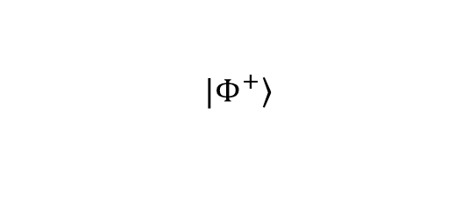
EPR対とは？
２つの量子ビットにまたがる量子的相関（あるいはエンタングルメント）として最も強い相関を有する状態
ＥＰＲ対の数学的表現は
$$|\left.Φ^{+}\right\rangle$$
$$|\left.Φ^{+}\right\rangle =\frac{1}{\sqrt{2}}\left(|\left.00\right\rangle +|\left.11\right\rangle \right)$$
応用例
１ビットの共有乱数として使える
ＥＰＲ対を共有すると１量子ビットの送信で２古典ビットの通信が可能になる（超密度符号 superdense coding）
しかし・・・
１個のＥＰＲ対から得られるメリットは限定的
optimal
optimal

Slide 16
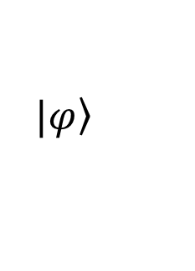
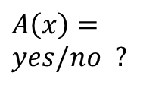
結果
[Th. 2] QMA⊆QMA₁^{const-EPR}
QMA証明系は証明者と検証者が予め高々定数個のＥＰＲ対を共有するようなQMA証明系によって片側誤り化可能
cf. MA証明系は証明者と検証者が予め高々定数ビットの乱数を共有してもしなくても検証能力は不変
QMA^{const-EPR}
O(1)
$A\left(x\right)=yes/no$ $?$
証明者 (Merlin)
無限の計算能力
量子証明
検証者 (Arthur)
多項式時間量子アルゴリズム
$$|\left.φ\right\rangle$$

Slide 17
結果
[Th. 1] QMA⊆QIP₁(2)
[Th. 2] QMA⊆QMA₁^{const-EPR}
[Th. 3] QIP(m)⊆QIP₁(m+1) for any m≥2

Slide 18
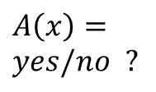
量子対話型証明系
IP (Interactive Proof)
  NPあるいはMAは「証明者から検証者へ証明が送られるのみ」
  IP(k)では検証者が証明者と相互にk回の通信を行うことで検証を行う
  IP(1)=MA; IP:=IP(poly)
QIP (Quantum Interactive Proof) [Watrous99]
  通信は量子ビットによる通信
  検証者は量子アルゴリズム
$A\left(x\right)=yes/no$ $?$
k回の通信
証明者 (Merlin)
無限の計算能力
検証者 (Arthur)
多項式時間乱択アルゴリズム

Slide 19
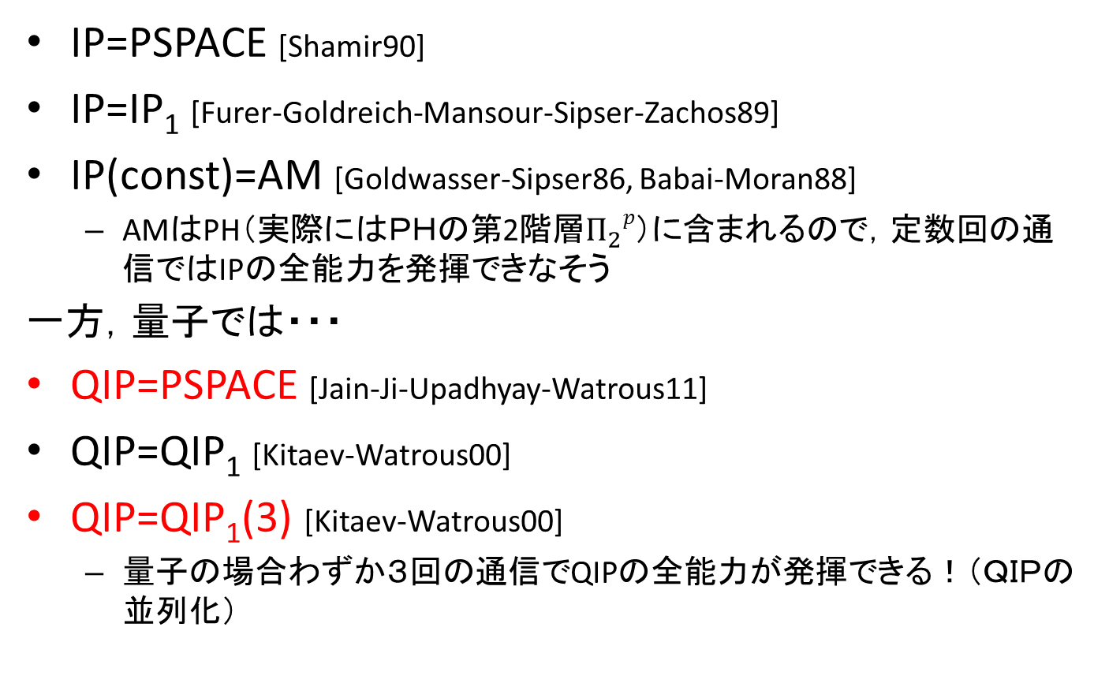
IP vs. QIP
IP=PSPACE [Shamir90]
IP=IP₁ [Furer-Goldreich-Mansour-Sipser-Zachos89]
IP(const)=AM [Goldwasser-Sipser86, Babai-Moran88]
  AMはPH（実際にはＰＨの第2階層$Π_{2}p$）に含まれるので，定数回の通信ではIPの全能力を発揮できなそう
一方，量子では・・・
QIP=PSPACE [Jain-Ji-Upadhyay-Watrous11]
QIP=QIP₁ [Kitaev-Watrous00]
QIP=QIP₁(3) [Kitaev-Watrous00]
  量子の場合わずか３回の通信でQIPの全能力が発揮できる！（ＱＩＰの並列化）

Slide 20
計算量クラス間の包含関係
PSPACE=IP=QIP=QIP(3)
PP
PH
QIP(2)
SBQP=A₀PP
QMA=QIP(1)
AM=IP(const)
NQP=coC₌P
AWPP
MA=IP(1)
NP
BQP
BPP
P

Slide 21
結果
[Th. 1] QMA⊆QIP₁(2)
QMA⊆QMA₁^{const-EPR} のcorollary（定数個のEPR対は検証者が用意すればよい）
対話型証明のクラスとして，最初の非自明なQMAの上界
[Th. 3] QIP(m)⊆QIP₁(m+1) for any m≥2
とくにmが奇数ならQIP(m)=QIP₁(m)
QIP(m)⊆QIP₁(m+2) [Kitaev-Watrous00] の改良（ＱＩＰの並列化を使わない場合に限り・・・）
証明者が複数の場合にも同様の片側誤り化が可能

Slide 22
対数長質問QIP
QIP(log,poly): QIP(2)証明系において，検証者のメッセージが対数長に制約されたもの
QIP(log,poly)=QMA; 対数長の質問は計算能力に影響なし [Beigi-Shor-Watrous11]
対数長の量子ビット
$A\left(x\right)=yes/no$ $?$
証明者
無限の計算能力
多項式長の量子ビット
検証者 (Arthur)
多項式時間量子アルゴリズム
QMA⊆QMA₁^{const-EPR} [Th.2]
QMA₁^{const-EPR}⊆QMA^{const-EPR}⊆QMA(log,poly)=QMA
QMA^{const-EPR} =QMA₁^{const-EPR} =QMA

Slide 23
結果と今後の課題
[Th. 1] QMA⊆QIP₁(2)
  対話型証明のクラスとして最初の非自明な上界
  上界PP（あるいはそのサブクラスA₀PP=SBQP）との関係不明
[Th. 2] QMA⊆QMA₁^{const-EPR}
  QMAは証明者と検証者がO(1)個のEPR対を共有することで片側誤り化可能
[Th. 3] QIP(m)⊆QIP₁(m+1) for any m≥2
  QIP(m)⊆QIP₁(m+2) [KW00] を改良（ＱＩＰの並列化を使わない直接的証明）
[OPEN]
  QMA=QMA₁?
  QIP(2)=QIP₁(2)?
  QMA[2]=QMA₁[2]?

